Slide 1
註冊暨課務組報告
重要事項
成績輸入
教學綱要
請假系統
成績預警

Slide 2
重要事項
查詢上課教室
教學綱要輸入
期中
專一至專三成績輸入
期末
教學意見調查
全校期中預警系統
學期成績
成績佐證相關資料自行保留一年
課程額滿加簽單
棄修審核系統
期初

Slide 3
操作手冊
成績輸入
重點提示
1.專一至專三，期中成績須於期中考後一週傳送
2.專四、五、大學部及研究所，期中成績與學期
成績一起傳送
3.逾期成績未傳送者，教師評鑑成績會扣分

Slide 4
操作手冊
成績預警
重點提示
1.全班都不須預警也須送出
2.逾期成績未傳送者，教師評鑑成績會扣分

Slide 5
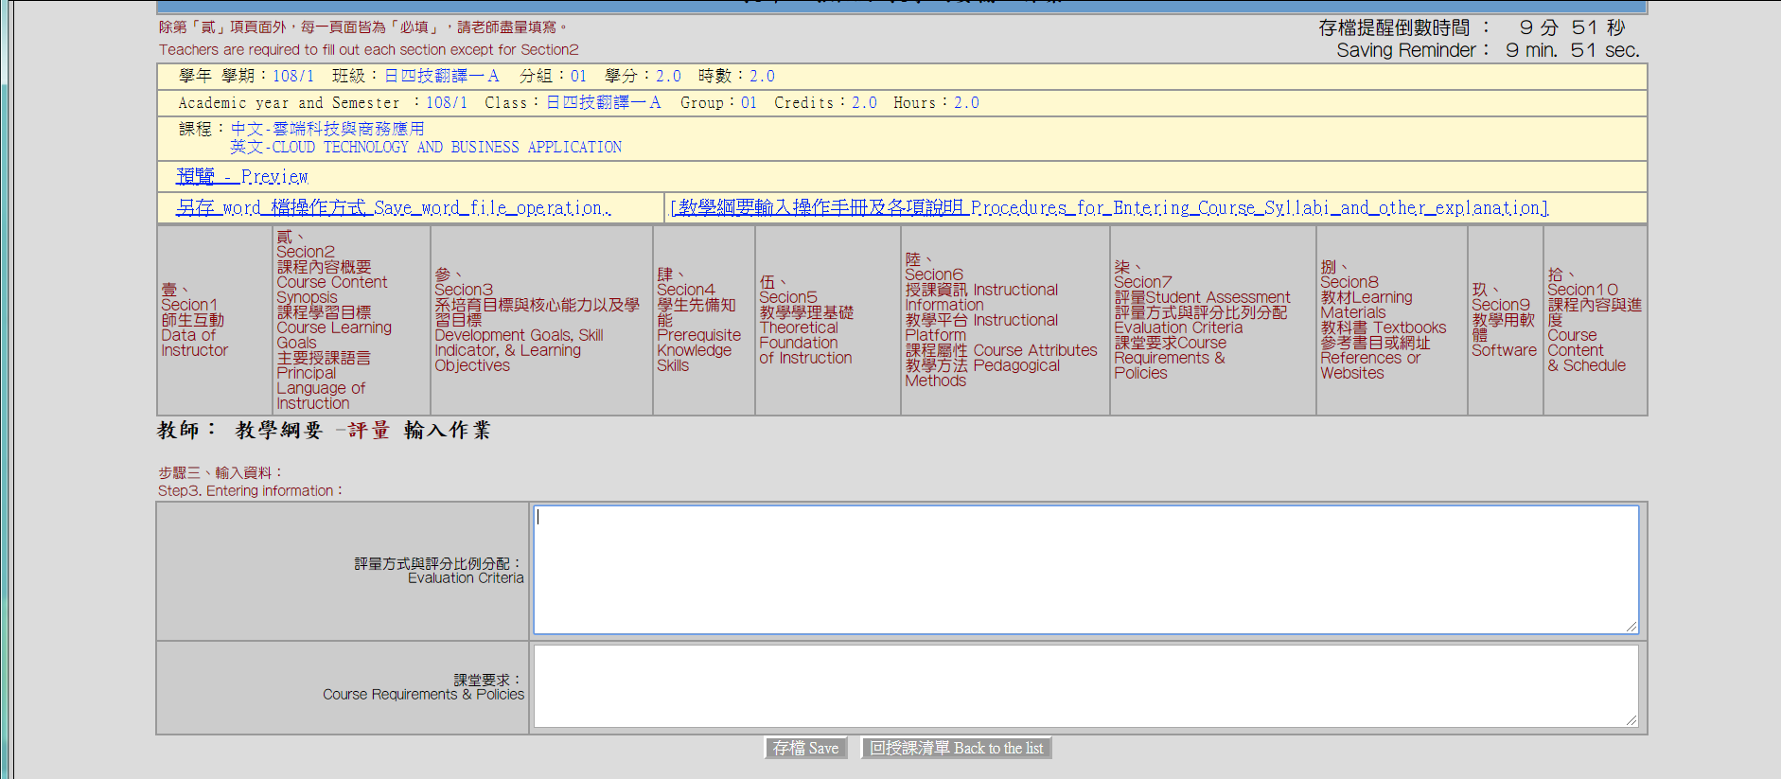
操作手冊
教學綱要

Slide 6
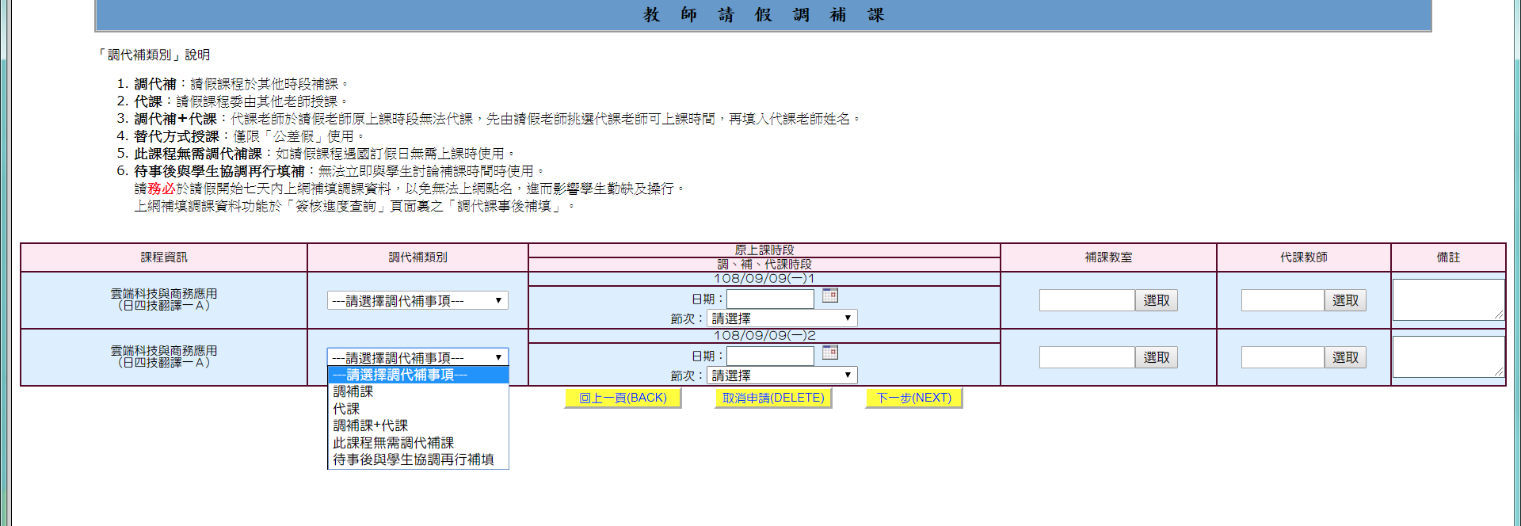
請假系統
請擇一
重點提示
1.此部份會帶出請假區間之所有課程，若只須請一節，不須要請假的節次請選擇“此課程無需調代補課
2.若選擇事後補填者，與同學協商時間後，請於原假
單補上補課日期

Slide 7
謝謝聆聽
有任何問題請洽教務處註冊組或課務組

